Slide 1










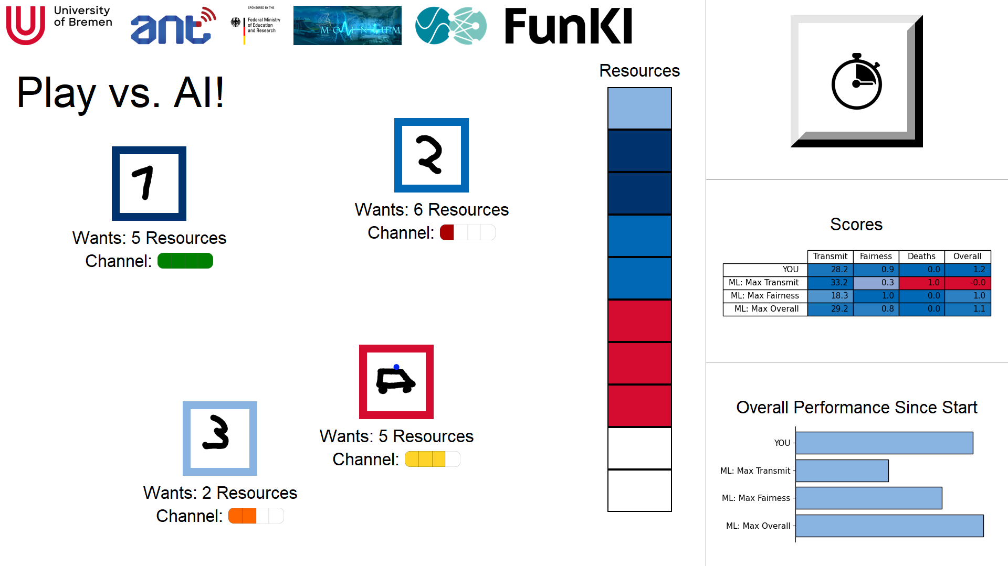
Spiel gegen die KI!
Arbeitsbereich Nachrichtentechnik
Fachbereich 01
Physik / Elektrotechnik
❝ Die Herausforderung ist nicht die Knappheit der Mittel, sondern wie clever man sie verteilt.
Ressourcenverteilung in der
Nachrichtentechnik
Resource Allocation
Eine Basisstation bedient viele verschiedene Nutzer gleichzeitig
Machine Learning
Ressourcen wie Zeitslots und Frequenzbandbreite sind begrenzt
Statt festen Vorschriften können Computer lernen, Zusammenhänge in Daten zu erkennen
Die Nutzer haben stark unterschiedliche Anforderungen, z.B. besonders schnell, viel, zuverlässig
Lernziele können frei definiert werden: Maximiere A, minimiere B, oder finde eine Balance aus Beidem
Auch mathematisch komplexe Probleme können so näherungsweise gelöst werden
Moderne Kommunikation läuft in schnellem Takt, es bleibt nicht viel Zeit für Entscheidungen
Nach dem Lernprozess können gelernte Algorithmen schnell Entscheidungen treffen
HOW TO PLAY
Verteile die 10 Ressourcen an die 4 Nutzer durch Klick auf ihr Bild
Möchtest du maximale Daten senden? Oder möglichst fair verteilen? Aber vergiss nicht den Krankenwagen ;)
Wie schlägst du die "Overall" KI?
Zu einfach? Drück auf die Stoppuhr, um Timer zu starten

